Slide 1
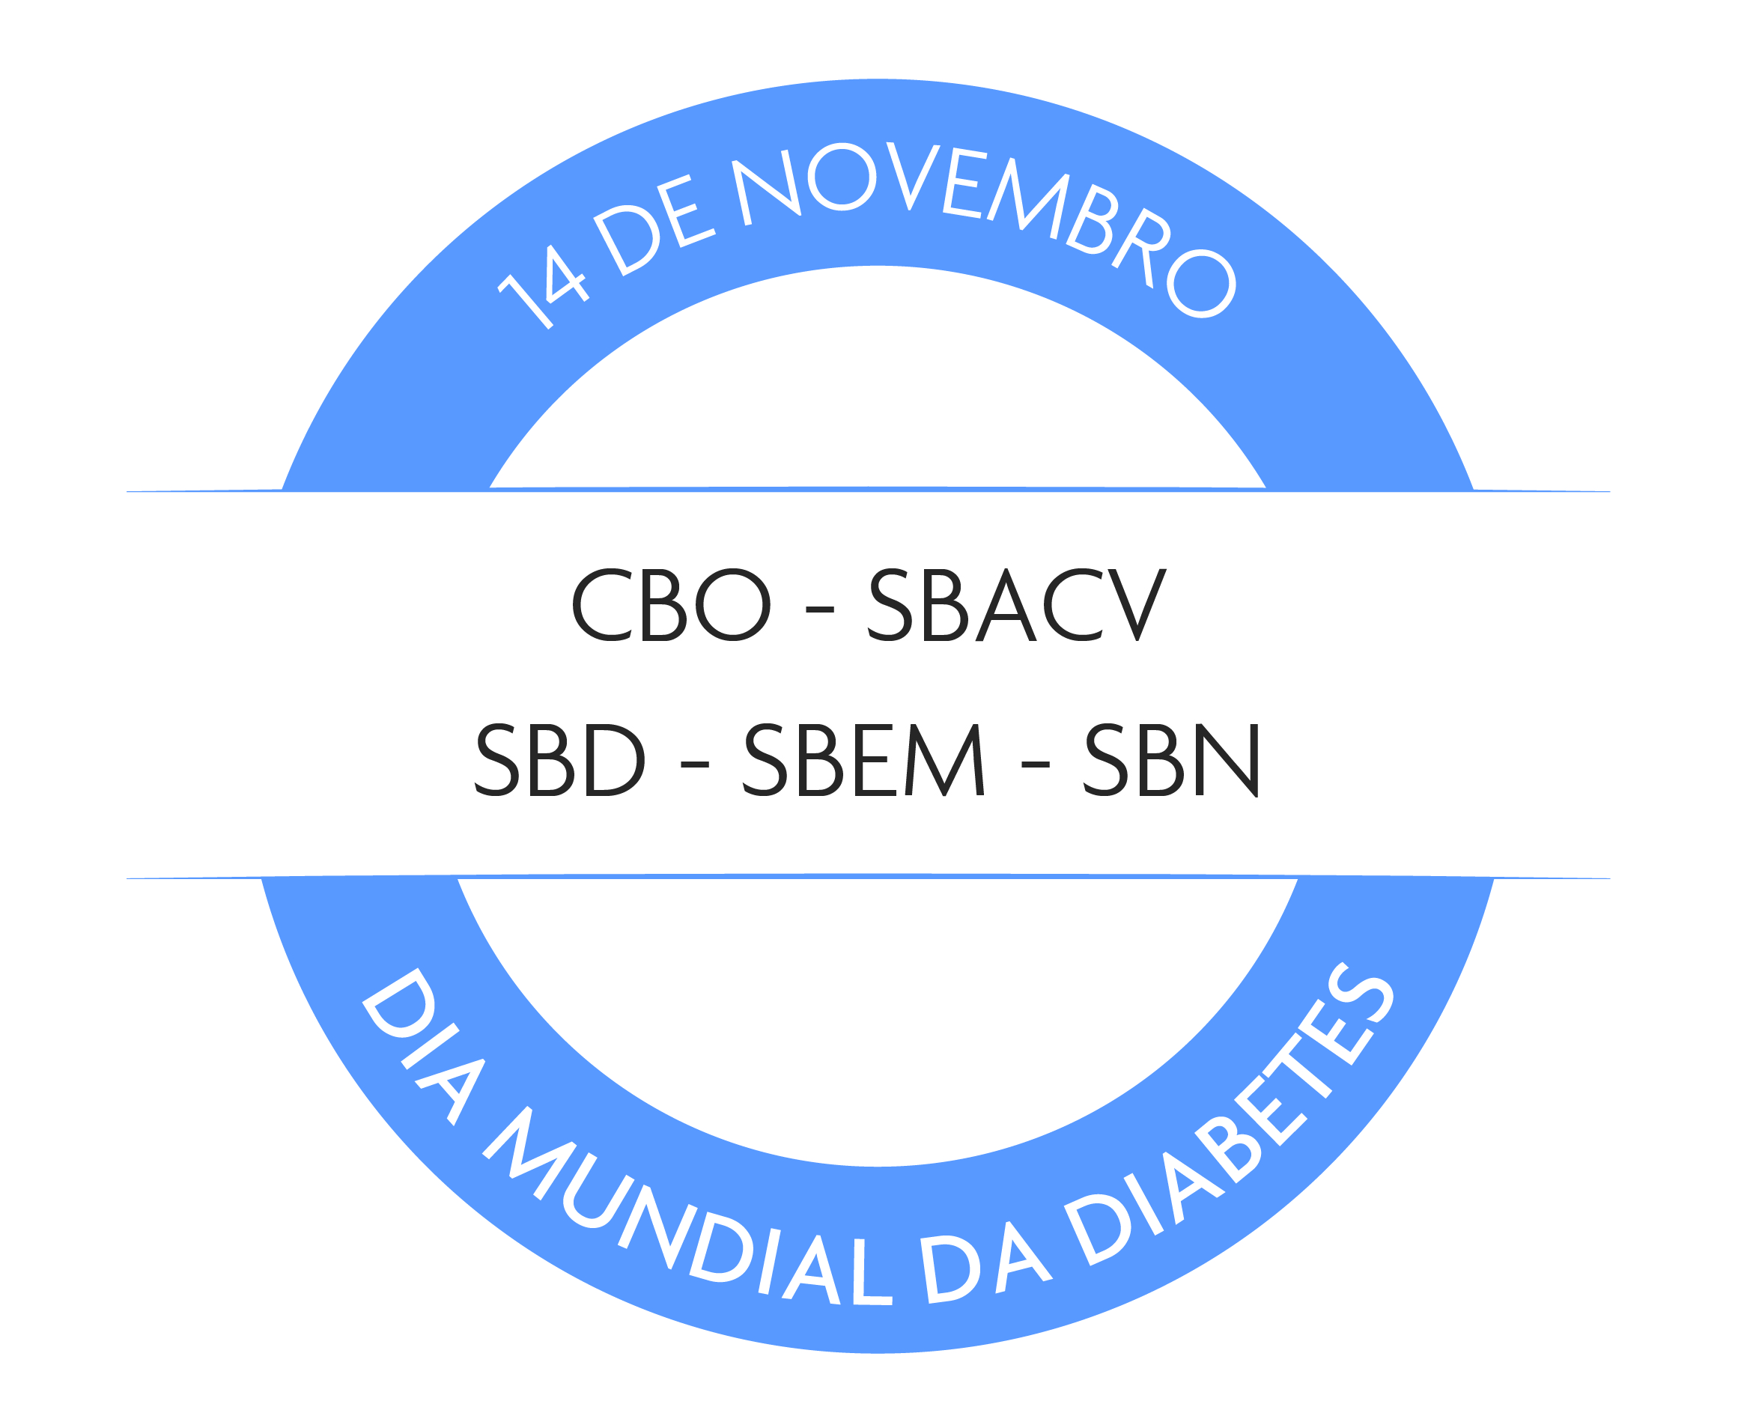
Pé Diabético
Um desafio Multidisciplinar e Organizacional
Prof. Dr. Roberto Sacilotto
Diretor Científico - SBACV
Notes:
O pé diabético se refere a um conjunto de alterações nos pés como ulcerações, infecções, isquemia e deformidades que são decorrentes do Diabetes mellitus

Slide 2

Pé Diabético
Um desafio Multidisciplinar e Organizacional
Risco de amputação
Diabéticos 15 a 46 x maior que não Diabéticos
Fatores de risco adicional:
  Mais de 10 anos da doença: 50% sem diagnóstico
  Controle glicêmico ruim
  Hipertensão arterial e dislipidemia
  Neuropatia e doença vascular periférica
  Comprometimento cardíaco
  Comprometimento retiniano ou renal :
Microangiopatia avançada

Slide 3
Pé Diabético
Um desafio Multidisciplinar e Organizacional
Capture-recapture method to estimate lower extremity amputation rates in Rio de Janeiro, Brazil.
Spichler ER1, Spichler D, Lessa I, Costa e Forti A, Franco LJ, LaPorte RE.
1992 – 1994
23 hospitais – 3.954 casos
Taxa anual de amputação não diab. – 5,4/100.000 hab./ano
Taxa de amputação em diabéticos – 96,9/100.000 hab./ano
Rev Panam Salud Publica. 2001 Nov;10(5):334-40

Slide 4
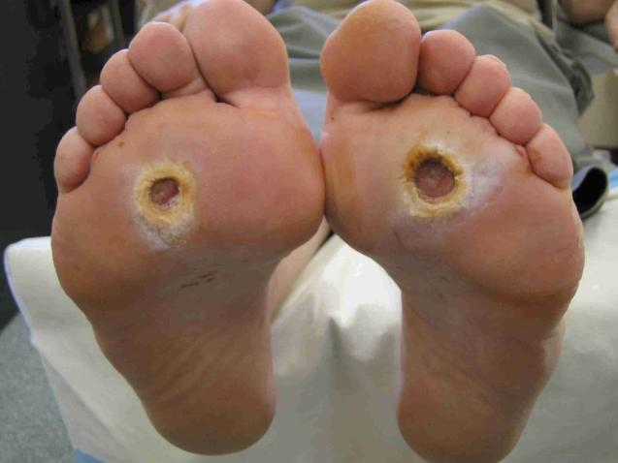
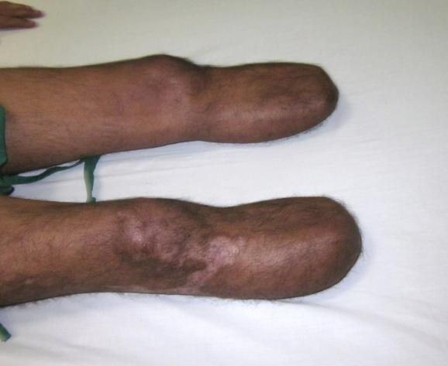
Pé Diabético
Um desafio Multidisciplinar e Organizacional
Visão do vascular
1.340.000 pacientes apresentam potencial para amputação

Slide 5
Pé Diabético
Um desafio Multidisciplinar e Organizacional
Mortalidade
Cerca de 50% de pacientes diabéticos com infecção de membros inferiores e submetidos a amputação morrem no período de cinco anos.
1/4 dos pacientes evoluem para amputação contralateral
J Diabetes Metab Disord.2014;4(13): 79-87.
Diabetic foot risk factors in type 2 diabetes patients: a cross-sectional case control study. Nehring, Mrozikiewicz-Rakowsk, et al
Weledji and Fokam
Treatment of the diabetic foot – to amputate or not?
BMC Surgery 2014, 14:83

Slide 6
Pé Diabético
Um desafio Multidisciplinar e Organizacional
Fisiopatologia
Vasculopatia + Neuropatia
Alterações metabólicas + Imunodeficiência
Lesões tróficas – ulcerações – infecção
Amputação
Óbito
Capacidade de resposta

Slide 7
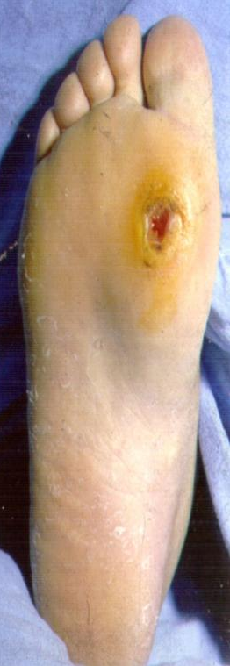
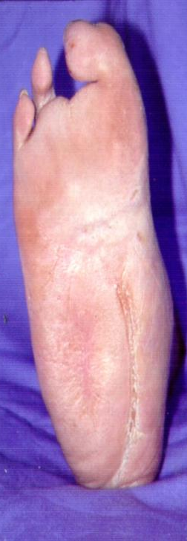
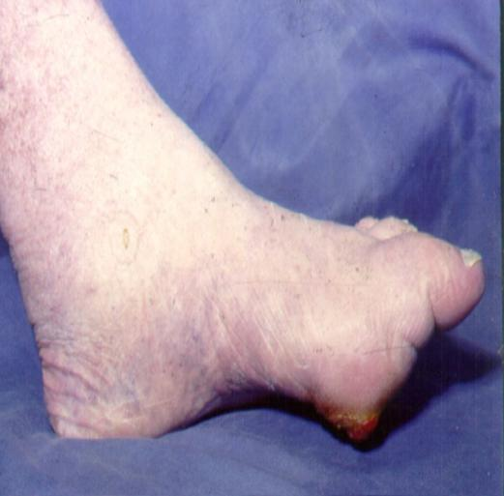
Pé Diabético
Um desafio Multidisciplinar e Organizacional
Pé diabético neuropático

Slide 8
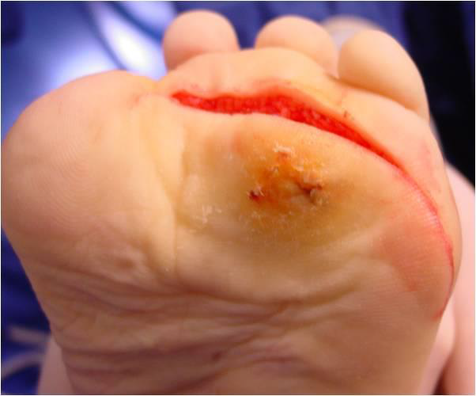
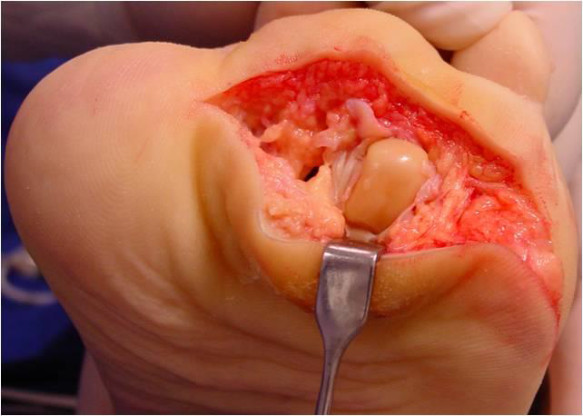
Pé Diabético
Um desafio Multidisciplinar e Organizacional
Multidisciplinaridade
Ressecções ósseas – Tratamento do Mal Perfurante Plantar
Imagens cedidas pelo Dr Rafael Ortiz

Slide 9
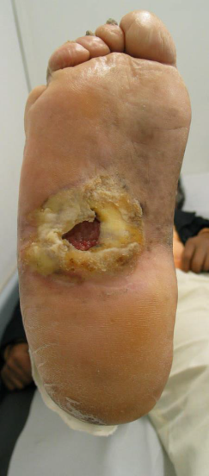
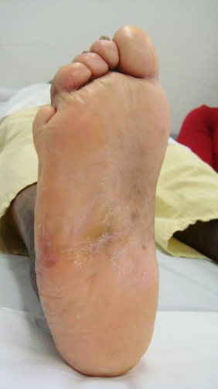
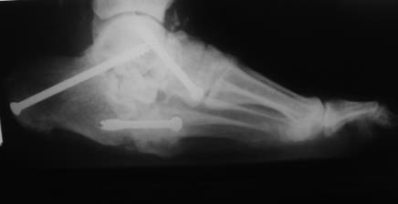
Pé Diabético
Um desafio Multidisciplinar e Organizacional
Multidisciplinaridade
Correção ortopédica de deformidade plantar –
correção de mal perfurante
Imagens cedidas pelo Dr Rafael Ortiz

Slide 10
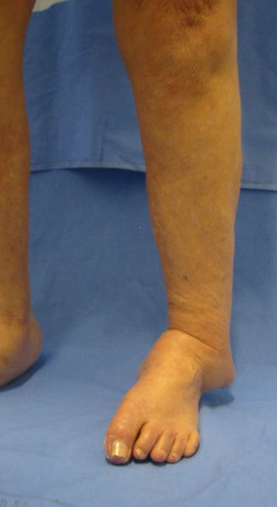
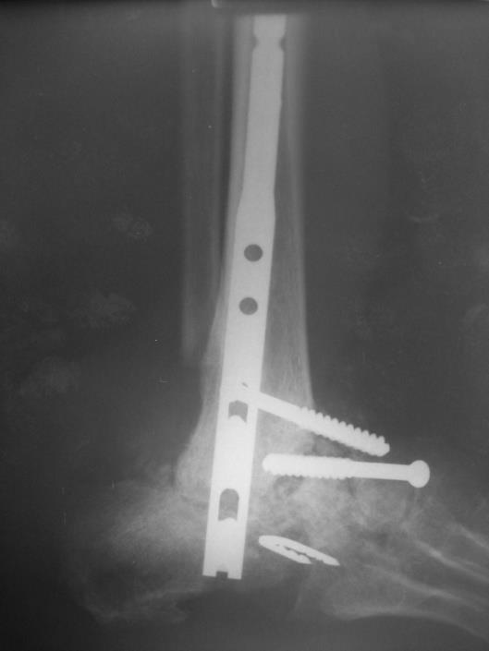
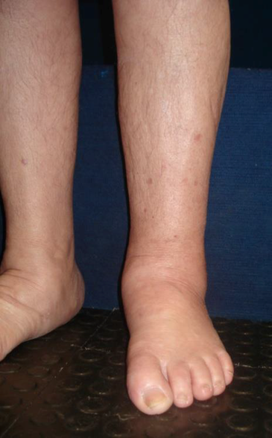
Pé Diabético
Um desafio Multidisciplinar e Organizacional
Multidisciplinaridade
Correção ortopédica de deformidade plantar –
Osteoartrose de Charchot
Imagens cedidas pelo Dr Rafael Ortiz

Slide 11
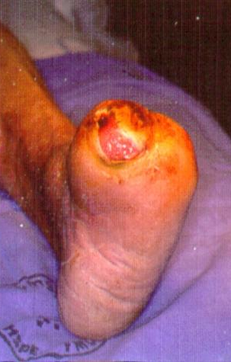
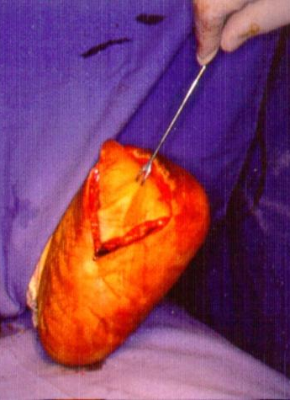
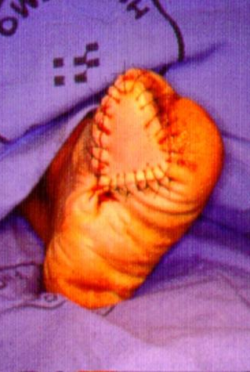
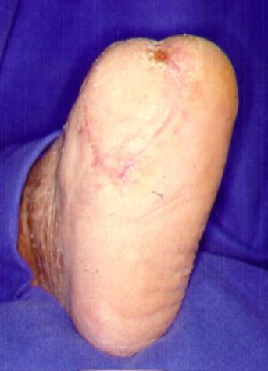
Pé Diabético
Um desafio Multidisciplinar e Organizacional
Pé diabético neuropático
Tratamento cirúrgico: Técnica de plastia V-Y

Slide 12
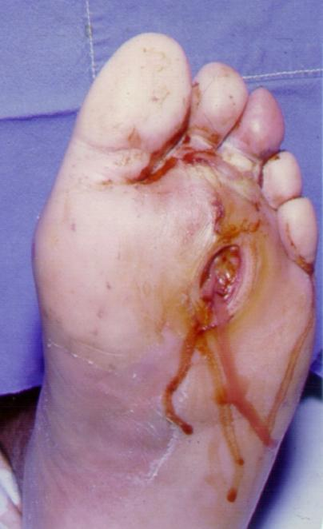
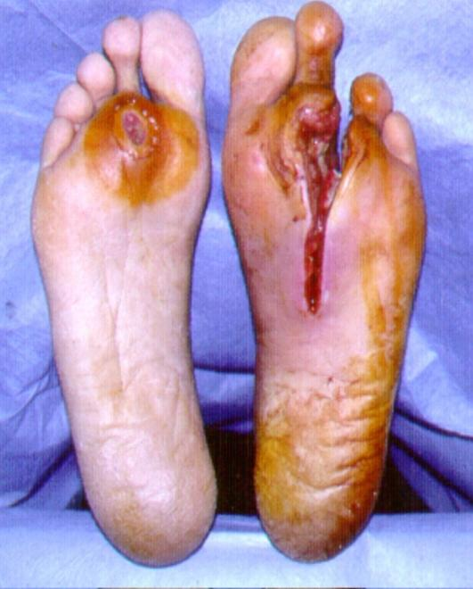
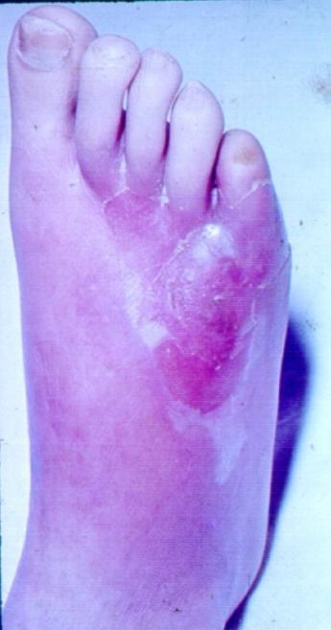
Pé Diabético
Um desafio Multidisciplinar e Organizacional
Pé diabético infeccioso

Slide 13
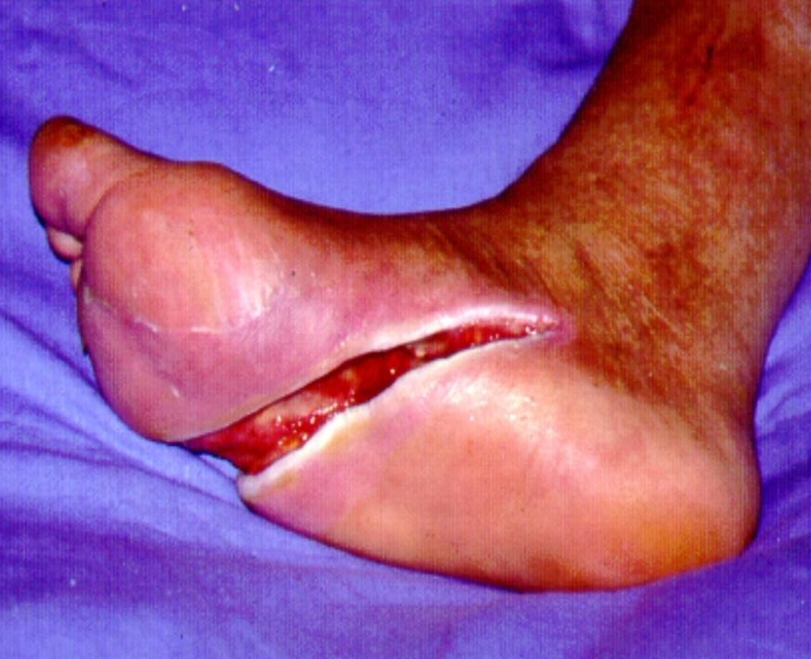
Pé Diabético
Um desafio Multidisciplinar e Organizacional
Pé diabético infeccioso
Tratamento cirúrgico: Desbridamento

Slide 14
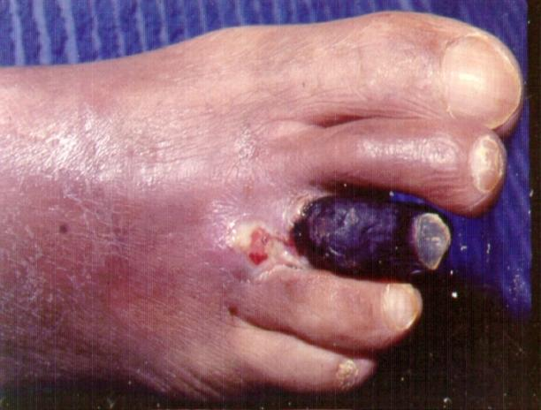
Pé Diabético
Um desafio Multidisciplinar e Organizacional
Pé diabético isquêmico
2/3
dos casos
2012 Infectious Diseases Society of America clinical practice guideline for the diagnosis and treatment of diabetic foot infections.
Clin Infect Dis. 2012 Jun;54(12):e132-73.

Slide 15
Pé Diabético
Um desafio Multidisciplinar e Organizacional
Pé diabético isquêmico
Indicações: Revascularização: Angioplastia com balão/ stent
Derivação com veia safena

Slide 16
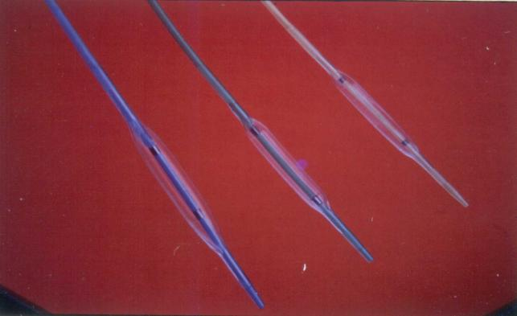
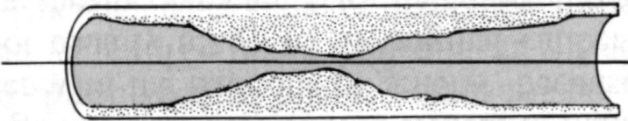
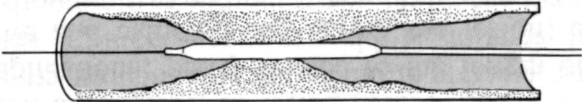
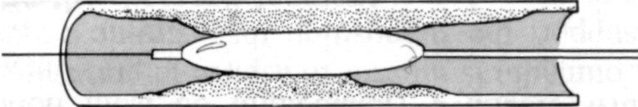
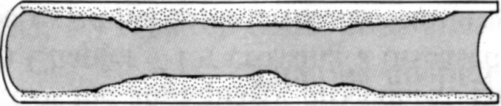
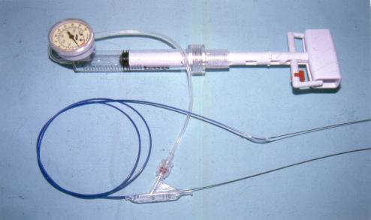
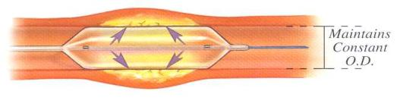
Pé Diabético
Um desafio Multidisciplinar e Organizacional
Materiais utilizados em Angioplastias

Slide 17
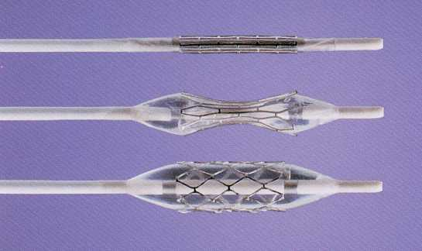
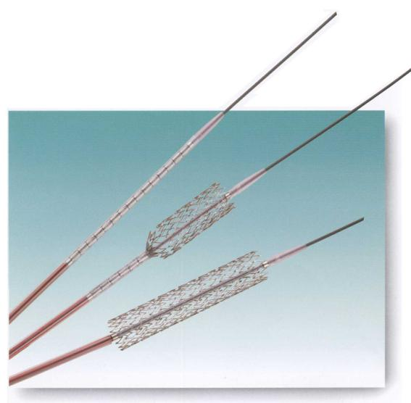
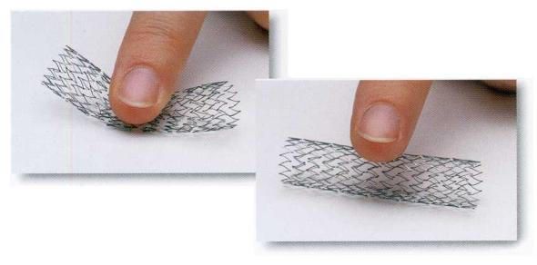
Pé Diabético
Um desafio Multidisciplinar e Organizacional
Materiais utilizados em Angioplastias
Stent Expansível com balão
Stent Auto Expansíveis

Slide 18
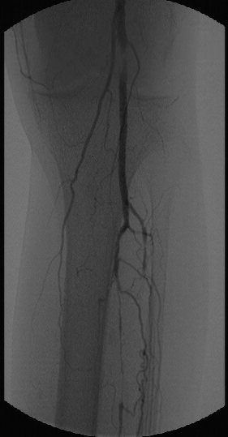
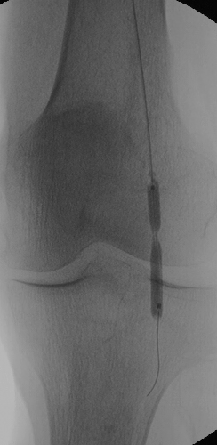
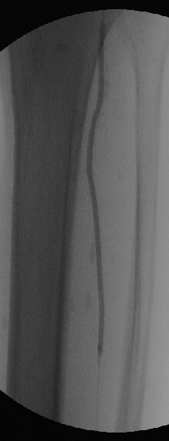
Pé Diabético
Um desafio Multidisciplinar e Organizacional
Angioplastia de artérias poplítea e fibular

Slide 19
Pé Diabético
Um desafio Multidisciplinar e Organizacional
Derivação femoro – fibular com veia safena
Hospital do Servidor Público Estadual - SP

Slide 20
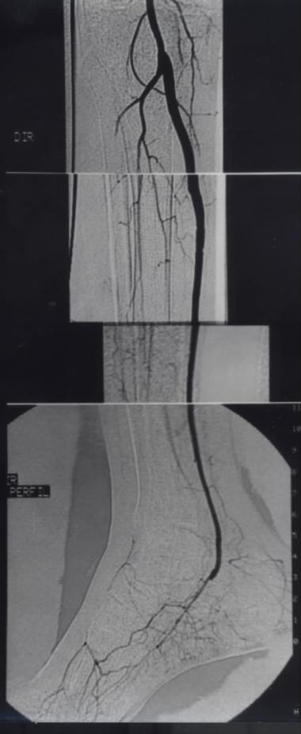
Pé Diabético
Um desafio Multidisciplinar e Organizacional
Enxerto Popliteo-Plantar com veia cefálica
Anastomose distal
Hospital do Servidor Público Estadual - SP

Slide 21
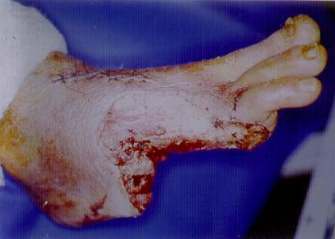
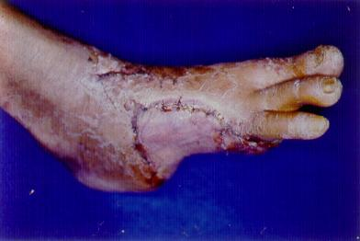
Pé Diabético
Um desafio Multidisciplinar e Organizacional
Derivações Infra Maleolares
Anastomose distal: Társica lateral
Hospital do Servidor Público Estadual - SP

Slide 22
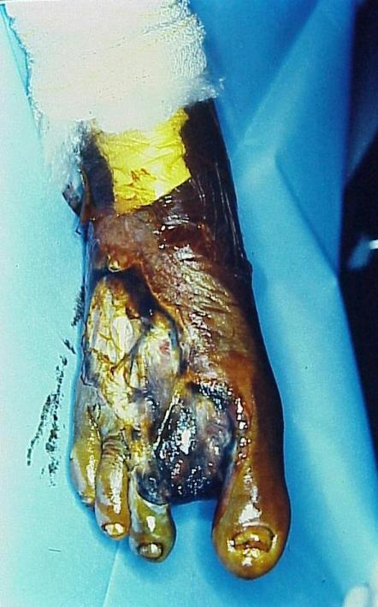
Pé Diabético
Um desafio Multidisciplinar e Organizacional
Derivações Infra Maleolares
Anastomose distal: Társica lateral
Hospital do Servidor Público Estadual - SP

Slide 23
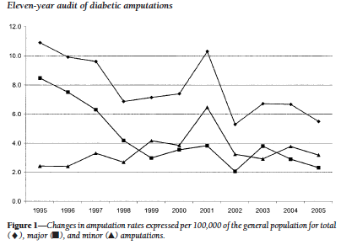
Pé Diabético
Um desafio Multidisciplinar e Organizacional
Benefícios da Multidisciplinaridade
62%
Redução de amputações de diabéticos nos últimos 11 anos na Inglaterra
Diabetes Care 31:99–101, 2008

Slide 24
Pé Diabético
Um desafio Multidisciplinar e Organizacional
Organizacional
Gestor sistema
  Ministério da Saúde / Secretarias Públicas
Triagem
  Profissionais na “linha de frente”
  Clínicos, enfermeiros, agentes de saúde...
Guidelines (equipes multidisciplinares)
  Estabelecer condutas uniformes
  Definir resultados
The International Consensus and Practical Guidelines on the Management
and Prevention of the Diabetic Foot. Schaper, Apelqvist and Bakker
Current Diabetes Reports 2003, 3:475–479

Slide 25
Pé Diabético
Um desafio Multidisciplinar e Organizacional
Multidisciplinaridade
ENDOCRINOLOGIA
ORTOPEDIA
NEUROLOGIA
CIRURGIA
VASCULAR
INFECTOLOGIA
NEFROLOGIA
OFTALMOLOGIA
Dr Bauer Sumpio Yale University

Slide 26
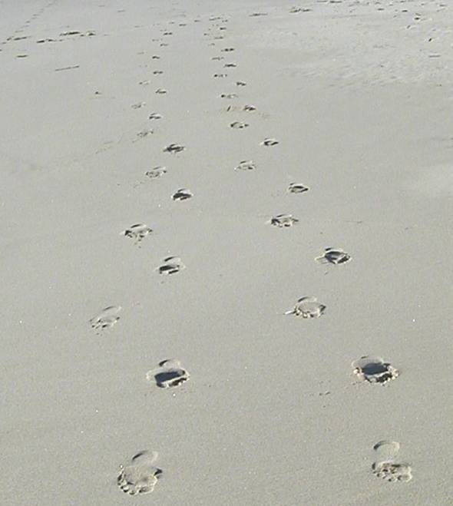
Pé Diabético
Um desafio Multidisciplinar e Organizacional
Obrigado

Slide 27
Pé diabético
Conjunto de alterações nos pés como ulcerações, infecções, isquemia e deformidades decorrentes do Diabetes Mellitus.
Notes:
Se pensarmos na definição da palavra síndrome como o …. Isto se encaixa perfeitamente na fisiopatologia da doença….

